Slide 1



Christmas Power Data Platform 2025

Slide 2







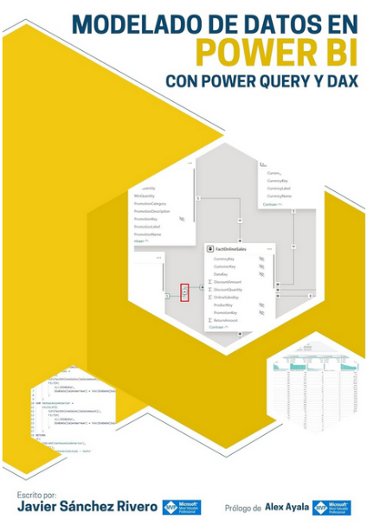


















Patrocinadores

Slide 3
Seguridad dinámica a nivel de objeto con Power BI
Raúl Vinuesa Arjona

Slide 4
Agenda
Objetivo
  Antecedentes
  Reto
Solución planteada
  ¿Cómo lo hacemos?
Flujo de configuración
  1 modelo, N informes
Consideraciones finales
  Ventajas y configuraciones adicionales
Demo
Conclusiones

Slide 5





Raúl Vinuesa Arjona
Senior Consultant & Power BI Champion
Certificaciones: PL-300 Power BI y DP-600 Fabric
Líder comunidad Albacete

Slide 6
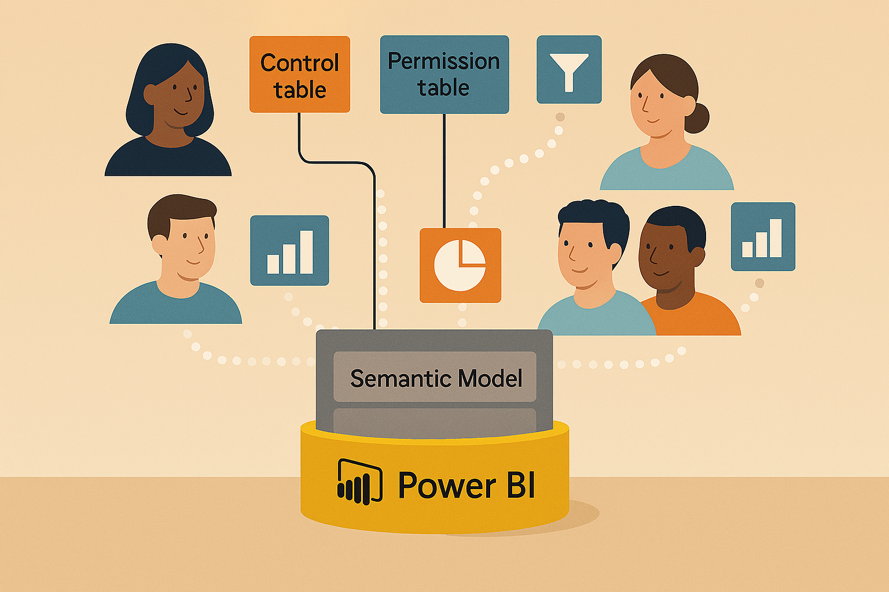
Objetivos
Antecedentes
Empresa sector bancario
Control visibilidad y acceso por grupo de usuarios
Aplicable a dimensiones y medidas

Slide 7
Objetivos
Reto
Parametrización de la visualización
Definir un mecanismo para gobernar qué datos o KPIs se muestran en qué informes, o si una columna o campo es visible o no
Usuarios con distintos roles necesitan ver KPIs y dimensiones específicas
KPIs sensibles visibles solo para unos pocos usuarios
  Ejemplo: Sector bancario

Slide 8


Solución planteada
¿Cómo lo hacemos?
Seguridad dinámica basada en permisos (ver_KPI, ver_Dimension, …)
  Tabla de control desconectada
  Tabla auxiliar de permisos desconectada
  Medida DAX base de control de visibilidad de KPIs en objetos visuales
  Medidas DAX control de visibilidad de dimensiones o campos
  No se filtran filas, sólo se “ocultan” objetos
  No es RLS
En el modelo semántico
  ✅ Se define 1 vez, se aprovecha en N informes.
  ✅ No rompe relaciones ni jerarquías.
  ✅ Escalable y fácil de mantener (solo se añaden filas en la tabla de control).
  ✅ Permite gestionar permisos granulares (por medida, por dimensión, por grupo, etc.).

Slide 9
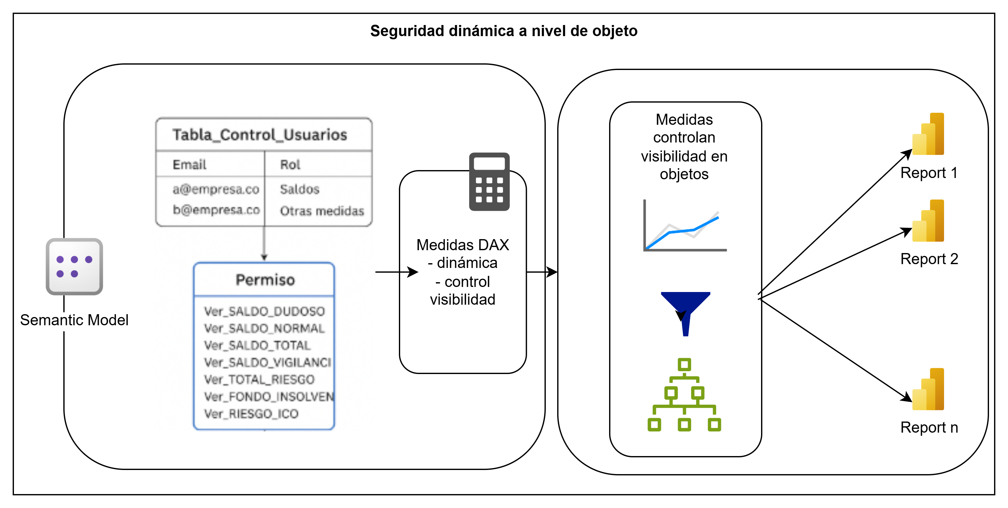
Flujo de configuración
1 modelo, N informes

Slide 10
Consideraciones finales
Ventajas y configuraciones adicionales
Ventajas
Permite gestionar permisos granulares (medida, dimensión, grupo, …)
Compatible con parámetros de campo. Análisis multidimensional
Escalable y fácil de mantener (sólo añadir filas en la tabla de control)
No requiere configurar RLS, aunque es complementario
A tener en cuenta
Seguridad visual, no sustituye RLS
Publicar mediante App
Usuarios con rol de visor + permisos de compilación si es necesario (analizar en Excel)

Slide 11
Demo

Slide 12
Conclusiones
Sistema de seguridad escalable
Fácil de mantener
Compatible con RLS

Slide 13
GRACIAS

